Slide 1

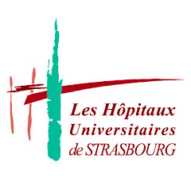
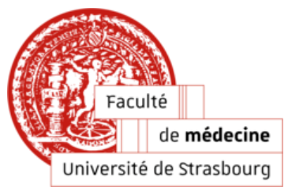

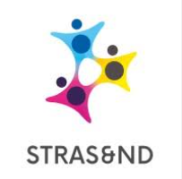

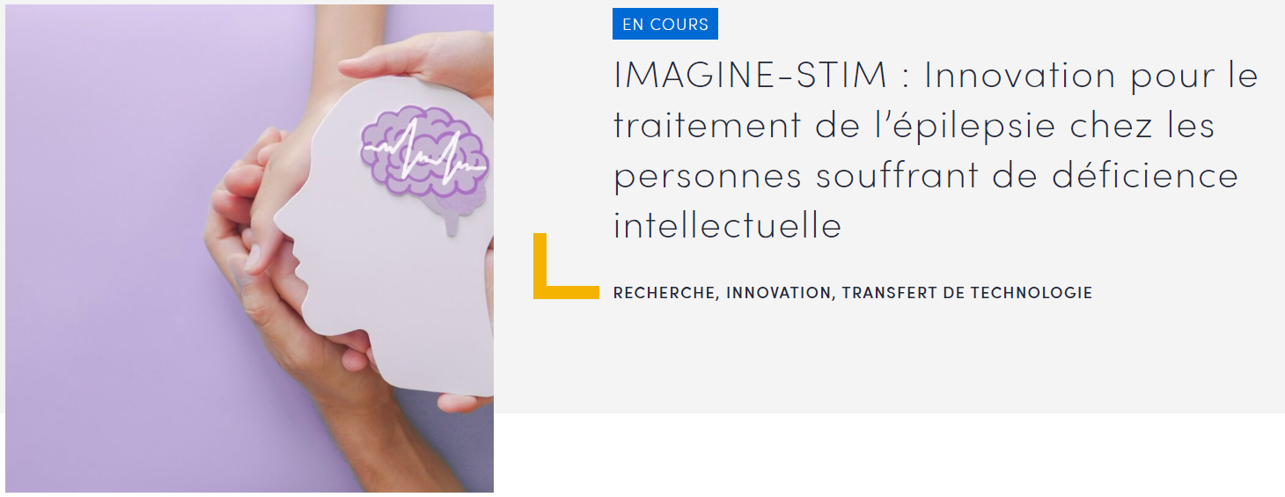
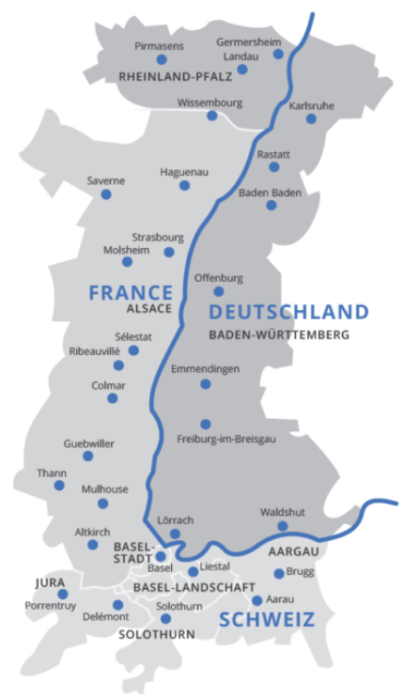
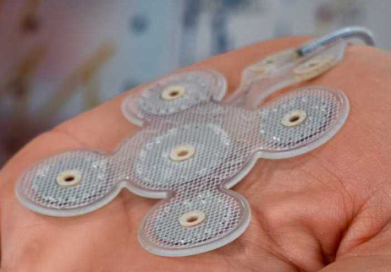
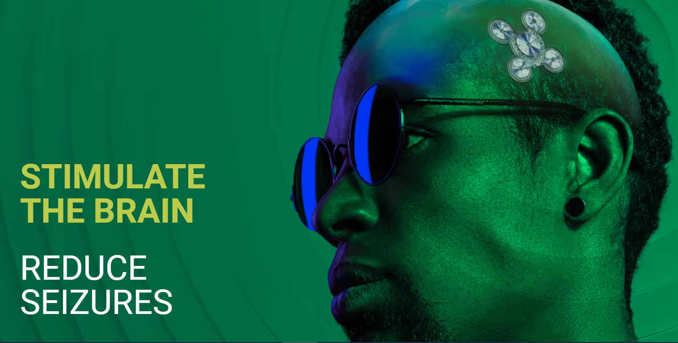
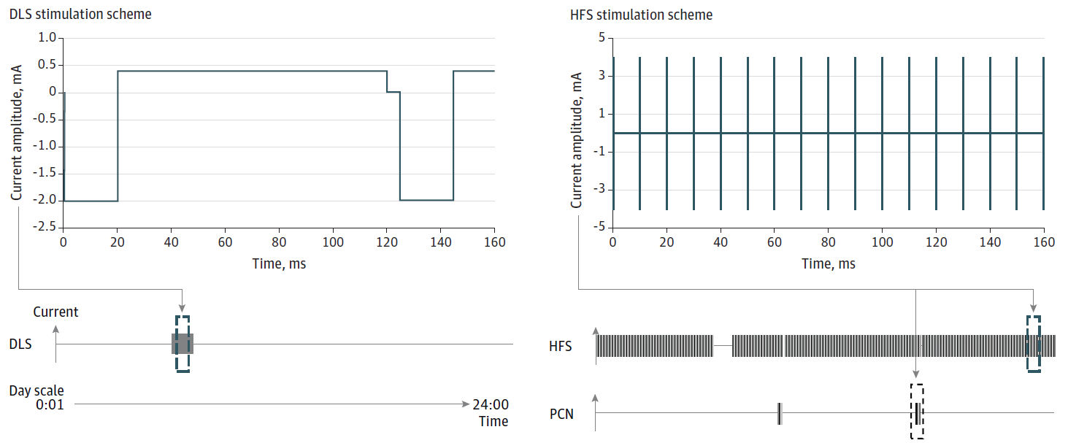
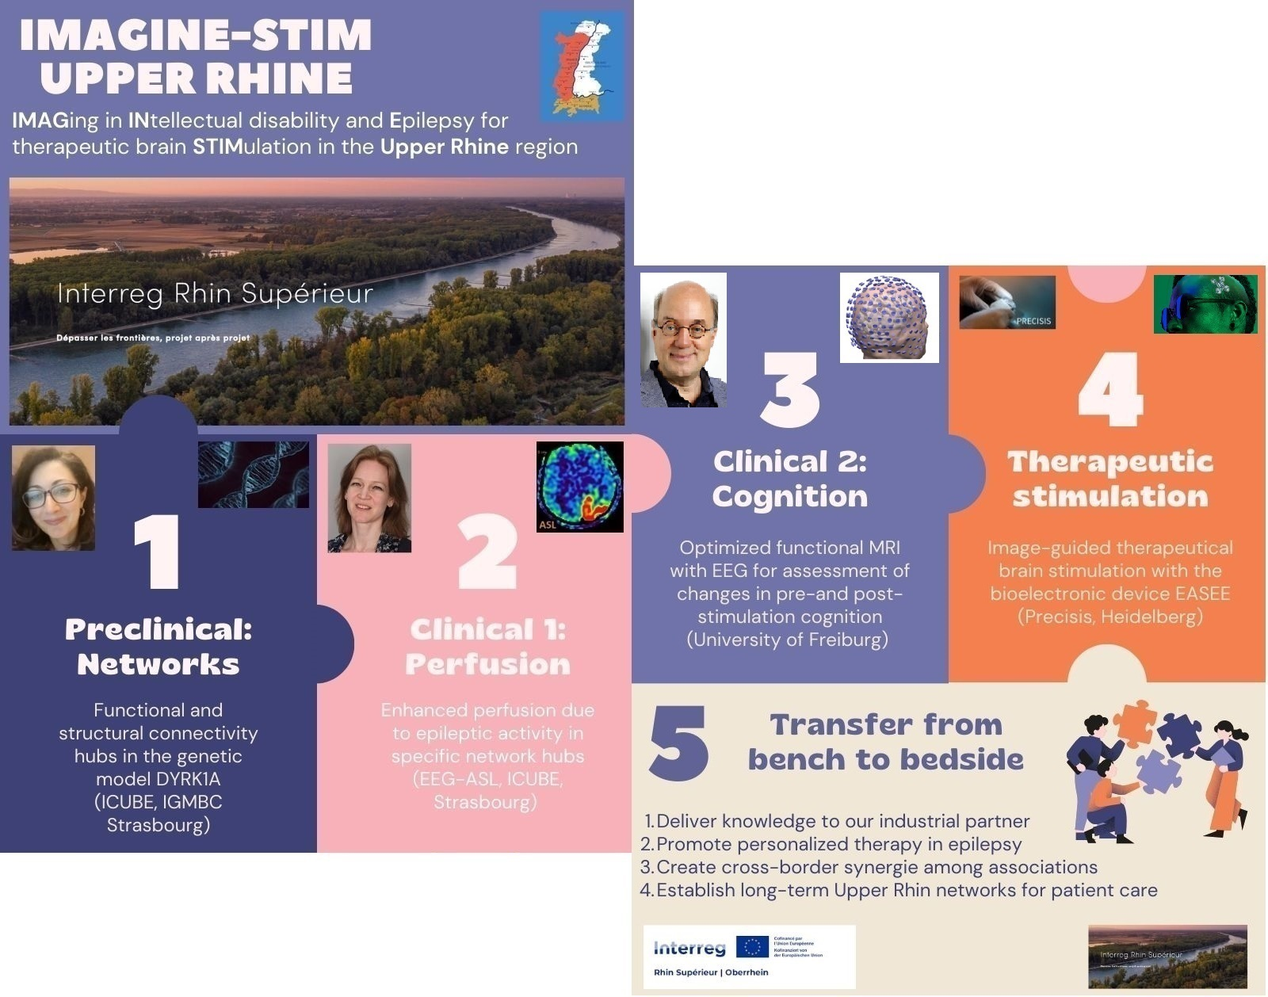
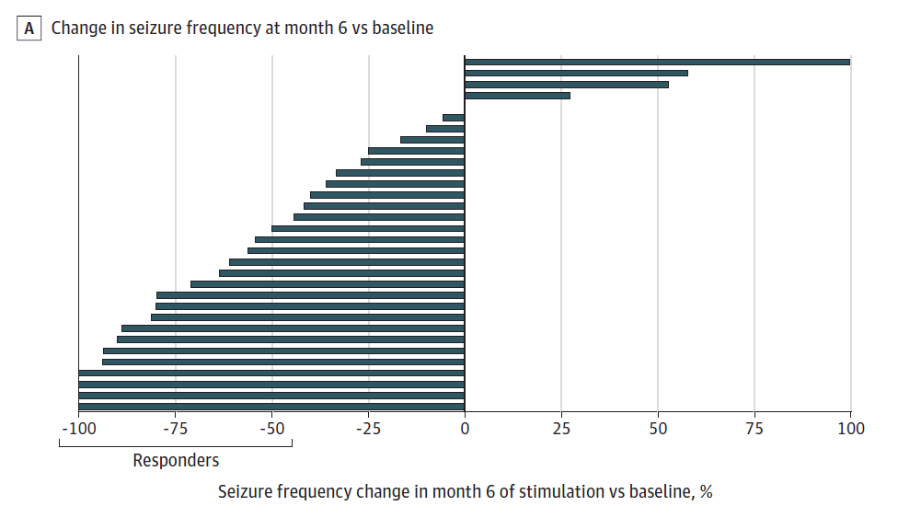
IMAGINE-STIM Upper Rhine :
Une collaboration franco-allemande
sur la neurostimulation guidée par l’image
Vera DINKELACKER¹, Laura HARSAN², Bernhard STEINHOFF³, Andreas SCHULZE-BONHAGE⁴
¹IMIS lab, ICUBE Strasbourg, ²Neurologie/Neurophysiologie CHU de Strasbourg, ³Epilepsiezentrum Kehl-Kork, ⁴Université de Fribourg
Introduction :
Epilepsie pharmaco-résistante associée à la déficience intellectuelle : difficultés d’accéder à une chirurgie curative
Intérêt de la neurostimulation focale corticale en tant que médecine personnalisée (Schulze-Bonhage et al., JAMA Neurology 2023)
Optimization d’une approche européenne guidée par l’imagerie innovante
Objectives:
Optimiser l’imagerie en amont d’une stimulation focale corticale
Joindre des expertise de part et d’autre du Rhin supérieur
Développer une approche personnalisée pour des patients avec épilepsie et DI
Méthodes :
Etude préclinique de connectivité d’un modèle DYRK1A
Etude EEG-ASL (Dinkelacker) : Peut-on déceler un hypersignal ASL lors de la décharge ?
Etude EEG haute résolution pré et post-stimulation corticale focale (Freibourg)
Résultats :
Taux de répondeurs de 50%
Peu d’effet secondaires
Direct current-like vs haute fréquence ?
Discussion & Conclusion:
Intérêt d’une mise en réseaux des centres d’expertise transfrontaliers
Promouvoir une approche europééenne de neuromodulation financée par Interreg
Fig 1: Flow chart des collaborations
Colaboration ICUBE/IGBMC préclinique, ICUBE-Kehl-Kork EEG-ASL, Fribourg en pré et post-stimulation puis transfert vers le partenaire industriel Precisis (Heidelberg)
References: Schulze-Bonhage et al., 2023 : Focal Cortex Stimulation With et Novel Implantable Device and Antiseizure Outcomes in 2 Prespective Multicenter Single-Arm Trials (JAMA Neurology)

